Slide 1
Fundamentos de ingeniería de software
Tema 6: [Requisitos de Software → Detallando Casos de Uso]
Diagramas de estado con UML

Slide 2
Caso de Uso
Descrito mediante:
Diagramas de interacción
Diagramas de actividad
Diagramas de estados
Lenguaje natural
Notación:
Nombre
Nombre

Slide 3
Introducción diagramas de estado
Los diagramas de estados son una técnica conocida para describir el comportamiento de un sistema. En situaciones particulares nos ayudan a clarificar casos de uso.
Describen todos los estados posibles en los que puede entrar un objeto particular y la manera en que cambia el estado del objeto, como resultado de los eventos que llegan a él.
Generalmente se dibujan para “una sola clase”, mostrando el comportamiento de un solo objeto durante todo su ciclo de vida.

Slide 4
Definición: Maquina de estados
Una máquina de estados es un comportamiento que especifica las secuencias de estados por las que pasa un objeto a lo largo de su vida en respuesta a eventos, junto con sus respuestas a esos eventos (Booch, Rumbaugh, Jacobson)
¿En qué estado (de ánimo) se encuentra usted y como cambia su estado de ánimo?

Slide 5
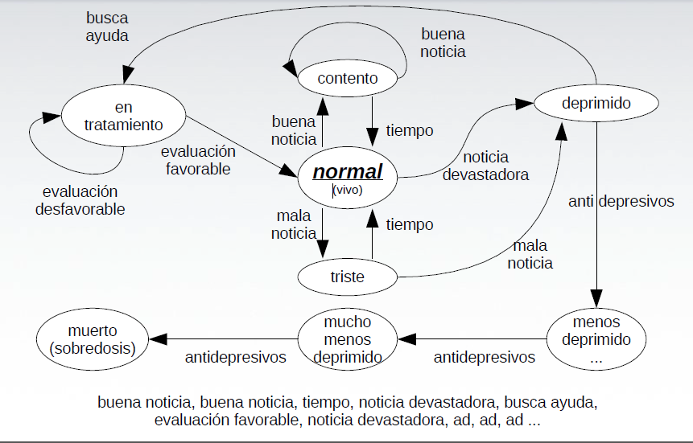
Ejemplo

Slide 6
Diagrama de estado
Normalmente contienen: estados y transiciones. Como los estados y las transiciones incluyen, a su vez, eventos, acciones y actividades, primero veremos estas definiciones.
Al igual que otros diagramas, en los diagramas de estado pueden aparecer notas explicativas y restricciones.

Slide 7
Diagrama de estado: Estados
Un estado identifica una condición o una situación en la vida de un objeto durante la cual satisface alguna condición, ejecuta alguna actividad o espera que suceda algún evento.
Un objeto permanece en un estado durante un tiempo finito (no instantáneo).

Slide 8
Diagrama de estado: Acciones
Una acción es una operación atómica, que no se puede interrumpir por un evento y que se ejecuta hasta su finalización. Una acción puede ser:
Una llamada a una operación (al objeto al cual pertenece el diagrama de estado o también a otro objeto visible).
La creación o la destrucción de otro objeto.

Slide 9
Diagrama de estado: Actividades
Cuando un objeto está en un estado, generalmente está esperando a que suceda algún evento. Sin embargo, a veces, queremos modelar una actividad que se está ejecutando. Es decir, mientras un objeto está en un estado, dicho objeto realiza un trabajo que continuará hasta que sea interrumpido por un evento.
Por lo tanto, una acción contrasta con una actividad, ya que ésta última puede ser interrumpida por otros eventos.

Slide 10
Diagrama de estado: Eventos
Un evento es una ocurrencia que puede causar la transición de un estado a otro de un objeto. Los eventos son de tipo:
Cambio : Una condición que toma el valor de verdadero (normalmente descrita como una expresión booleana “guarda”).
Llamada: La recepción de una llamada a una operación.
Tiempo: Paso de cierto período de tiempo, después de entrar al estado actual, o de cierta hora y fecha concretas.

Slide 11
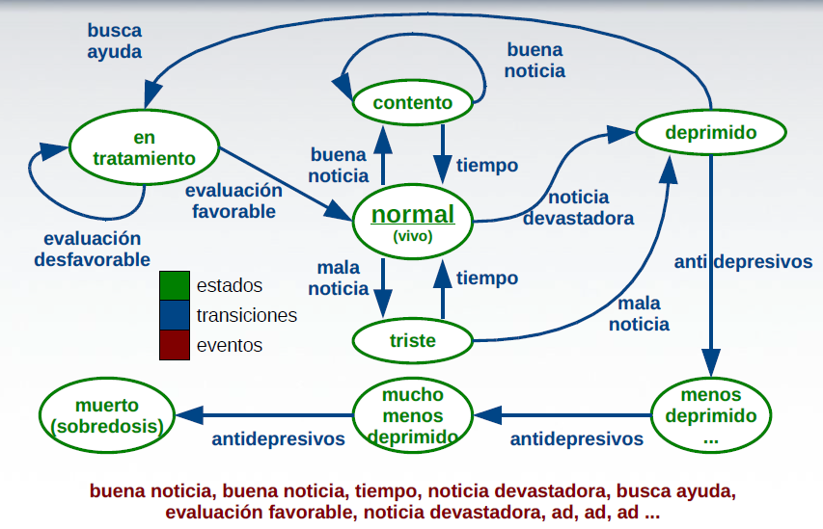
Ejemplo - continuación

Slide 12
Ejercicio de clase:
Utilizando una hoja de papel, elabora un diagrama de estados para representar los estados que puede tener la puerta para entrar a tu casa.
Una vez terminado al azar pasará un equipo a explicar si diagrama ante el grupo.

Slide 13
Notación
nombreAccion1 / guarda1
nombreEstado1
actividad
nombreAccion3 / guarda3
nombreAccion2 / guarda2
nombreEstado2
actividad
nombreEstado3
actividad
nombreAccion4 / guarda4
nombreEstado4

Slide 14
Diagramas de estado vs diagramas de actividades
Un Diagrama de Actividades no es más que un caso especial de un diagrama de estados, en el que todos los estados (o la gran mayoría) son actividades.

Slide 15
¿Qué es una actividad y cual es la diferencia con un estado?
¿Si estoy contento, eso es un estado o una actividad?
¿Cuál es la diferencia entre estar contento o preparar una torta?
¿Cómo paso de contento a triste?
¿Qué sucede después de que termino de preparar la torta?

Slide 16
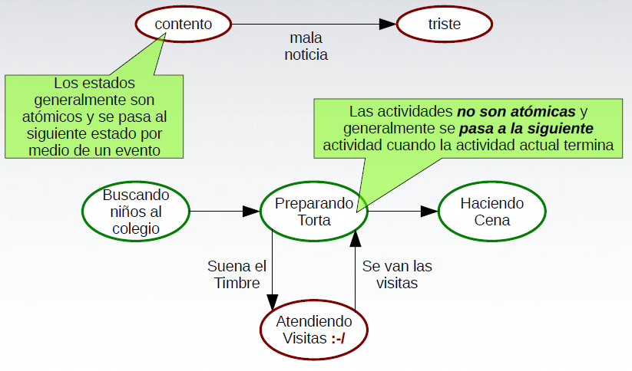
¿Qué es una actividad y cual es la diferencia con un estado?

Slide 17
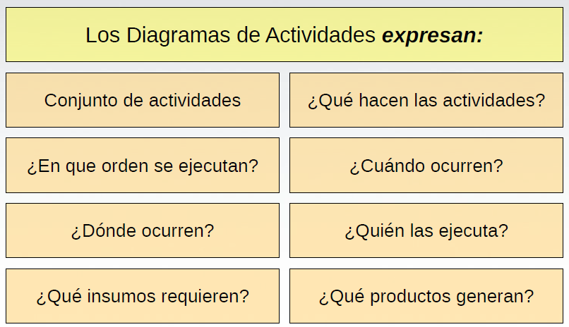
Diagramas de actividad:

Slide 18
Fundamentos de ingeniería de software
Tema 6: [Requisitos de Software → Detallando Casos de Uso]
Diagramas de estado con UML

